Slide 1
Římská republika
510 – 31 př. n. l.

Slide 2
Republika
„veřejná záležitost“
povinností každého římského občana starat se a zajímat o chod státu
vzniká roku 510 př. n. l. po vyhnání posledního krále
v čele republiky 2 konzulové
voleni na jeden rok

Slide 3
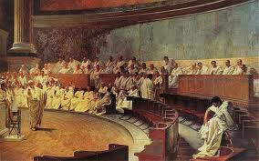
Konzulové
vrchní velitelé armády
zodpovídají se senátu – senát tvoří 300 starších, zkušených mužů

Slide 4
Senát
doživotní členství
vrchní dozor nad úředníky
financemi
správou
bezpečností
soudní pravomoci
náboženské pravomoci
členové senátu jsou vybíráni cenzory, kteří je mohli za určitých okolností vyloučit

Slide 5
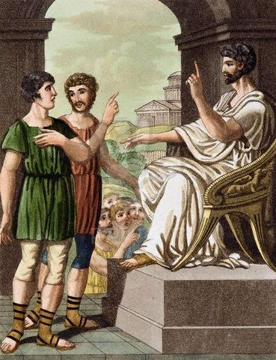
Cenzoři
dohlíželi na senát
sestavovali seznam senátorů
jednou za 5 let prováděli sčítání majetku

Slide 6
Úředníci
úředníkem se mohl stát jakýkoli plnoprávný občan
neplacená funkce – mohou ji tedy zastávat pouze bohatí
mohli být voleni od 27 let
funkce: zásobování města
policejní dozor
finance
soudní pravomoc

Slide 7
Shromáždění (sněm)
zúčastnit se mohl a měl každý plnoprávný občan
volí cenzory a úředníky
rozhoduje se zde o zákonech
vypovězení války
stíhají se tu lehčí i těžší zločiny
i přečiny proti státním zájmům

Slide 8
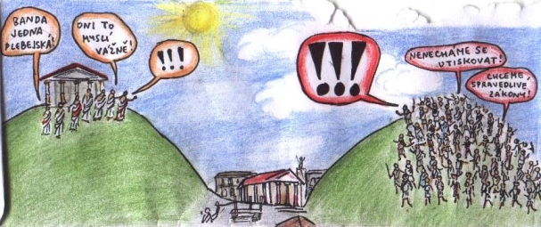
Občané
patricijové i plebejové
plebejové –neplnoprávní - nemohli být voleni do vyšších úřadů, ale usilují o to
494 př. n. l. vrcholí spory mezi patriciji a plebeji
odchod
plebejů z Říma

Slide 9
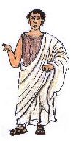
Odchod plebejů
odešli na blízký pahorek
oslabení pro Římany – ztráta vojáků
obchodní konkurence
zavedení úředníka, který by hájil zájmy plebejů
Tribun lidu s funkcí „veto“ (zakazuji)
přítomen zasedání senátu
mohl ho přerušit

Slide 10
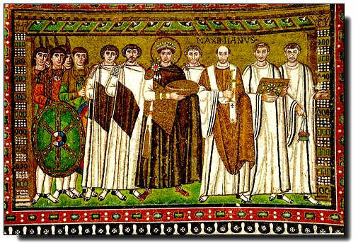
Římské zákony
sepsány na nátlak plebejů 449 př. n. l.
platily stejné zákony pro všechny občany
do poloviny 3. st. př. n. l. získali plebejové přístup do všech úřadů a kněžských hodností
Zákon 12 desek

Slide 11
Římská republika
v čele 2 na jeden rok volení konzulové
plnoprávnými občany pouze patricijové
494 př. n. l. plebejové odešli z Říma
vynutili si funkci tribuna lidu s právem veto
449 př. n. l. poprvé sepsány římské zákony

Slide 12
http://www.ucebnice-dejepisu.ic.cz/0302-staroveky-rim-obdobi-rimske-republiky.php
http://www.profimedia.cz/fotografie/barevny-tisk-od-gravirovani-zobrazeni-rimsky-cenzor/0014558421/
http://tabularomana.blog.cz/1101/zapis-iii-od-dob-kralu-az-po-zakony-xii-desek
http://www.kidsland.cz/poradna_detail.php?id=9430
http://www.atllanka.net/index.php?text=240-rimske-pravo-ne-bible
V. Válková: Dějepis 6, Pravěk a starověk, SPN Praha 2006

